Slide 1
Отечественная война 1812 года

Slide 2
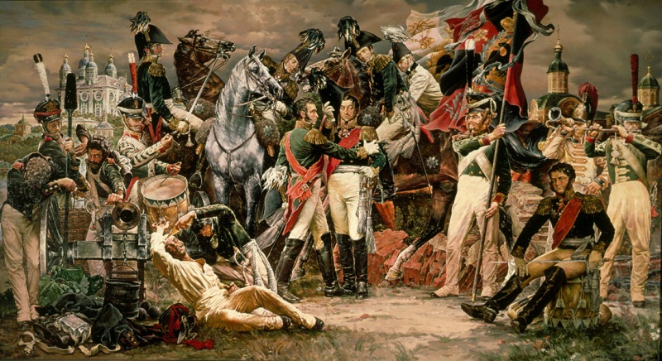
Социальное чувство, содержанием которого является любовь к Отечеству и готовность подчинить его интересам свои частные интересы
Патриотизм

Slide 3
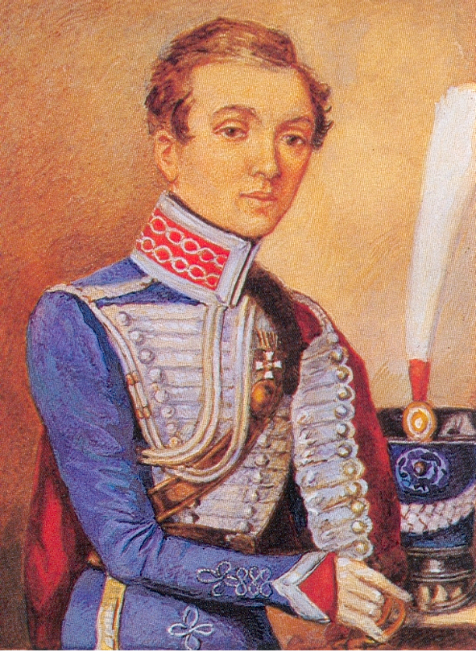
Надежда
Андреевна
Дурова

Slide 4
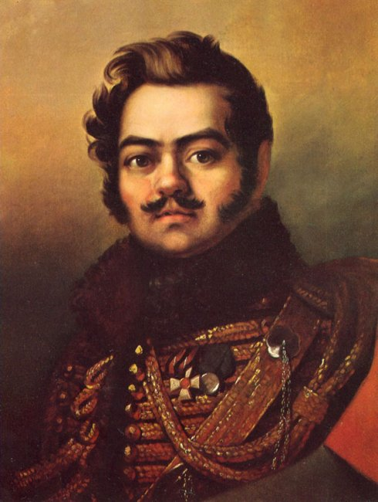
Денис
Васильевич
Давыдов

Slide 5
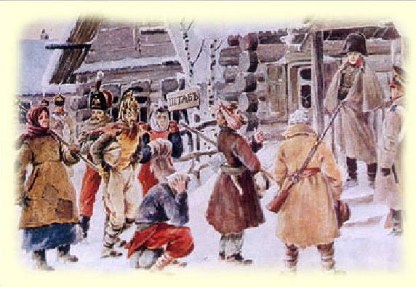

Slide 6
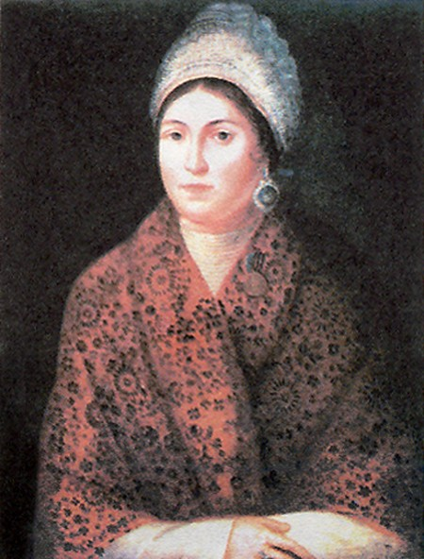
Василиса
Кожина

Slide 7
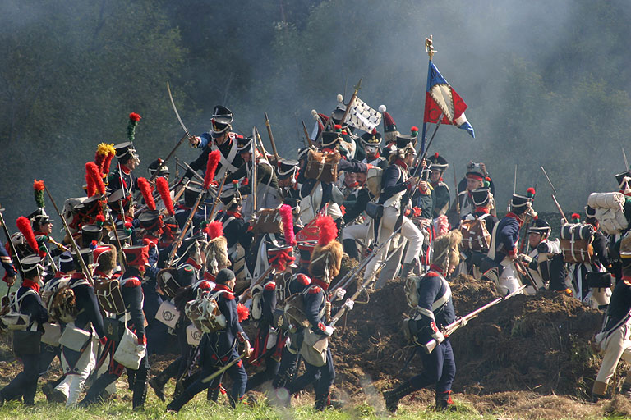
БОРОДИНО

Slide 8
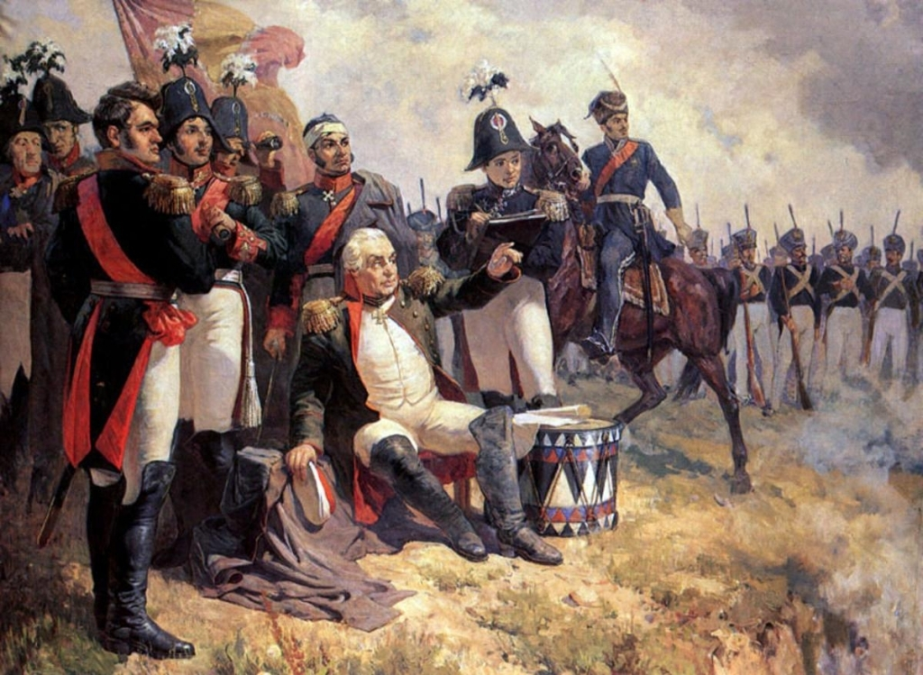

Slide 9
СИНКВЕЙН 1. Война 1812 года 2. два прилагательных 3. три глагола 4. предложение (по теме) 5. существительное (ассоциация)

